Slide 1

Desenho CAD I
Curso Técnico em Eletromecânica
Professor: Rogério da Silva
Email: rogerio.silva@ifsc.edu.br

Slide 2
Software Autocad
É uma ferramenta muito utilizada no ramo das engenharias, seja civil, elétrica, mecânica, entre outras.
Através do Autocad, é possível desenhar/projetar peças mecânicas, plantas arquitetônicas, projetos de instalações elétricas, etc.
Neste software, pode-se desenhar projetos em 2D e 3D. Nesta disciplina iremos utilizar o modo 2D.

Slide 3
Exemplos
Notes:
Mostrar projetos engenharia

Slide 4
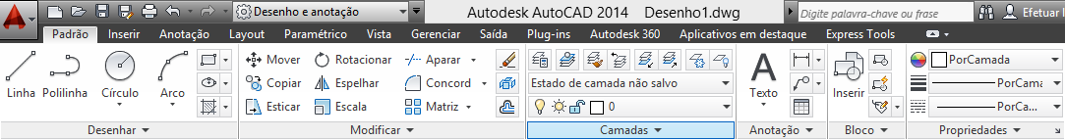
Ribbon
Janela onde os comandos são acessados por um clique com botão esquerdo do mouse.

Slide 5

Caixa de Comando
Janela onde o usuário insere comandos através de texto.
Há interação entre usuário e o software, pois a cada comando digitado, o Autocad solicita/sugere mais informações para executar o comando.

Slide 6
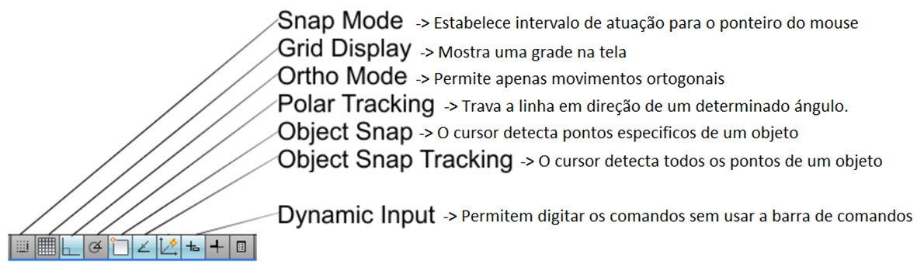
Barra de Status
Contêm botões que controlam o funcionamento do Autocad.
Se o botão estiver azul, o comando está ativo.
Se o botão estiver cinza, o comando está desativado.

Slide 7
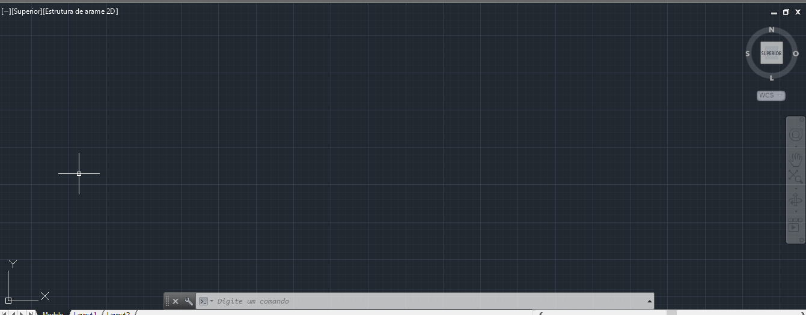
Área de Trabalho
Modelo

Slide 8
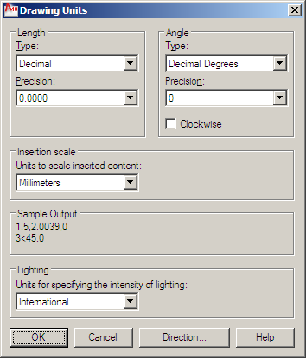
Configuração inicial
Menu Format → Units...
>> ddunits
Length Type: Decimal
Angle Type: Dec. Deg.
Units: Milimeters

Slide 9
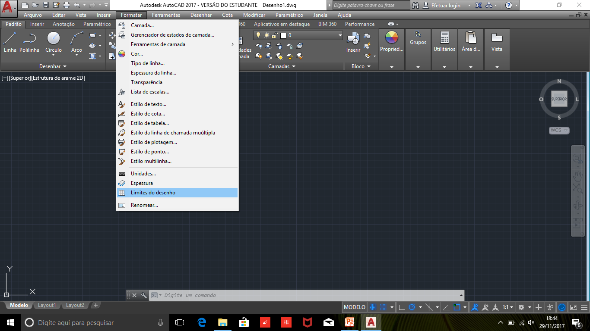
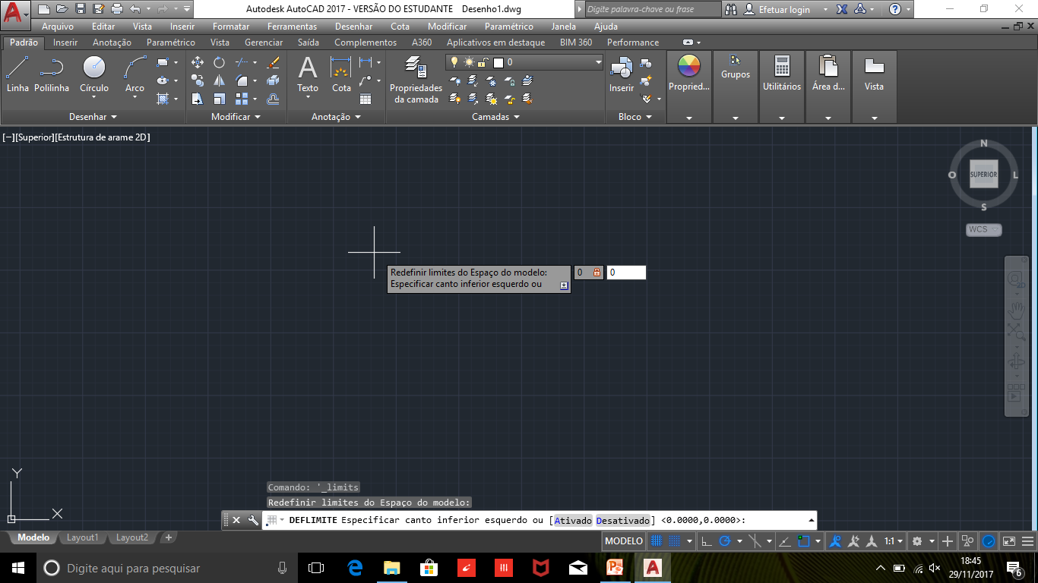
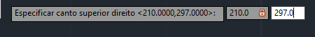
Configuração inicial

Slide 10
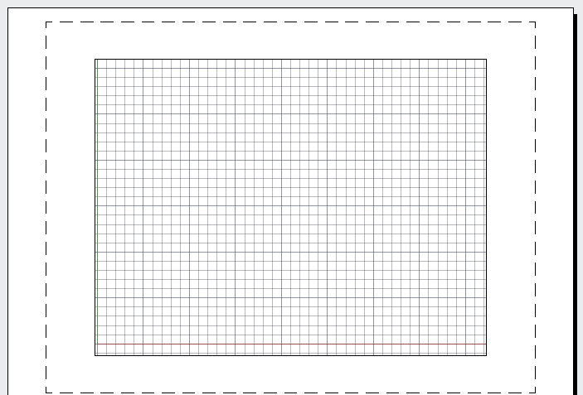
Área de Trabalho
Área de Impressão(Layout1)

Slide 11
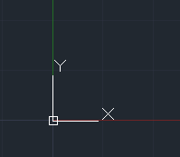
Eixos 2D

Slide 12
Uso do Mouse e Teclado
Mouse
Botão Esquerdo: Utilizado para ações de seleção;
Botão Direito: Abre menus flutuantes com opções variando conforme o comando ativo;
Scroll: Um modo prático de aproximar ou afastar a visão (Zoom) é rolando o Scroll para frente ou para trás.
Scroll: Para arrastar a imagem da tela, basta ficar pressionando o Scroll e mexer o mouse.
Teclado
Enter: Utilizado para ações de confirmar ou terminar comandos;
Espaço: Mesma função do Enter;
Esc: Utilizado para ações de cancelar e terminar comandos.

Slide 13
Comandos de Desenho

Slide 14
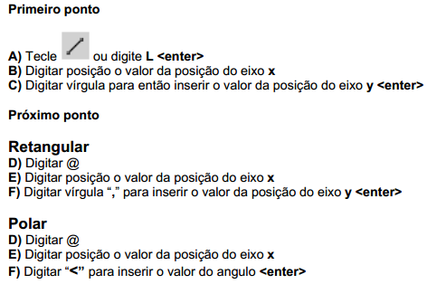
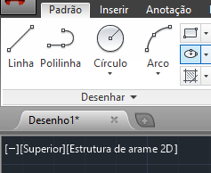
Comando Linha Coordenadas Incremental
  Este comando cria uma linha.
  Digite L e dê enter.
  Ou
  Clique no ícone

Slide 15
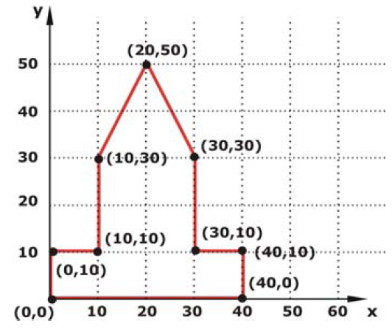
Comando Linha Coordenadas Absoluta
  Este comando cria uma linha.
  Digite L e dê enter.
  Ou
  Clique no ícone
#
#

Slide 16
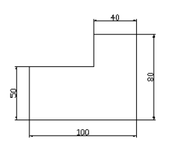
Exercício
Inicie o desenho no ponto (x=0,y=0).

Slide 17
Comando Polilinha
Cria uma série de retas que formam um objeto.
Digite PLINHA
ou
Clique no ícone:
Qual a diferença entre um objeto criado com linhas e polilinhas??

Slide 18
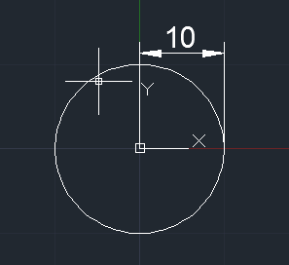
Comando Círculo
Cria um círculo, determinado pelo ponto central e o raio.
Digite CIRCULO
Ou
Clique no ícone:
Desenhe um círculo centrado no ponto (0,0) e com raio igual a 10.

Slide 19
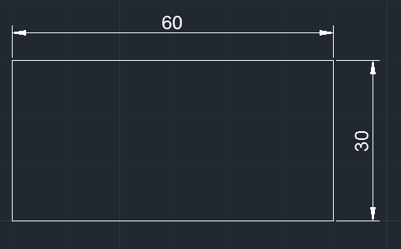
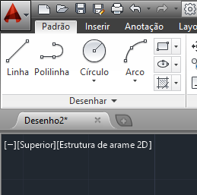
Comando Retângulo
Cria um objeto retangular.
Digite RETANGULO
Ou
Clique no ícone:
Crie um retângulo com lados de 30 de altura e 60 de comprimento.

Slide 20
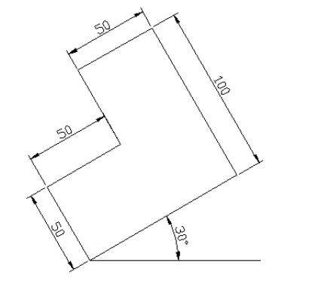
Exercício

Slide 21
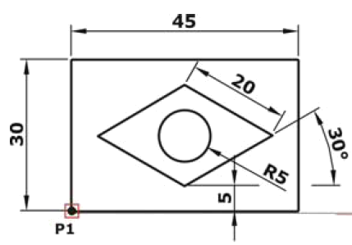
Exercício
Desenhe a figura abaixo:

